Slide 1
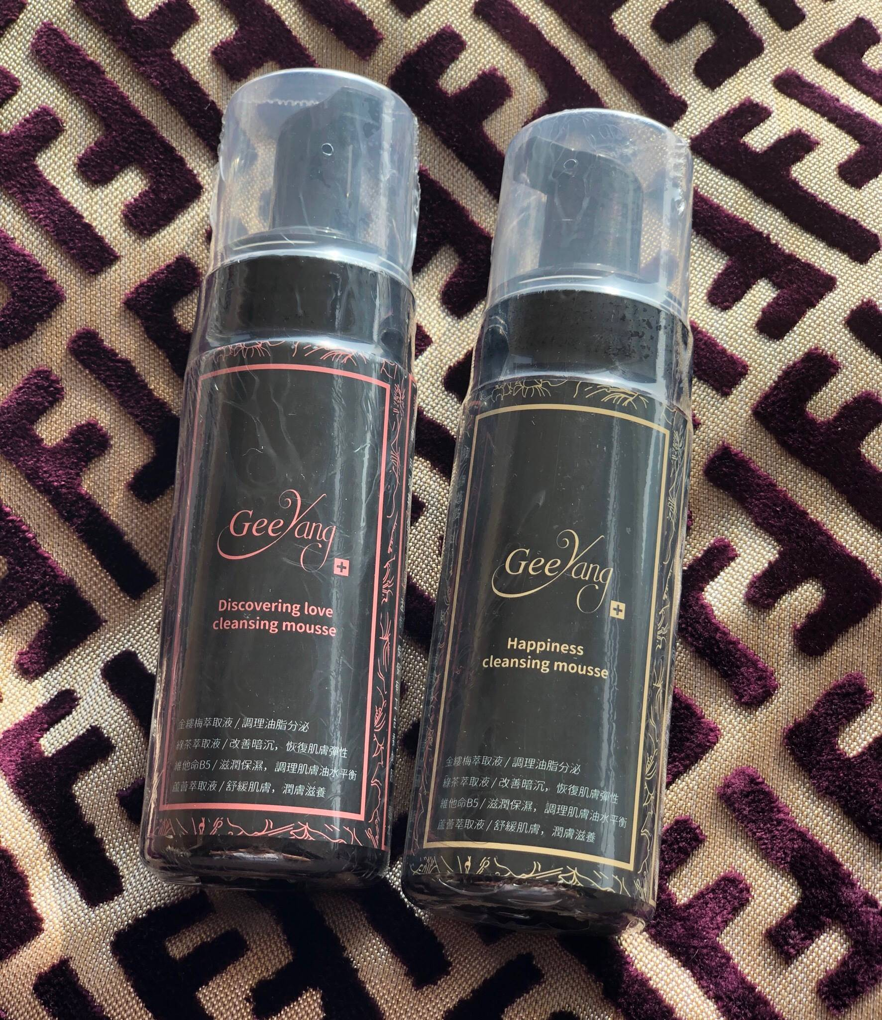
極漾香水洗面慕斯
THIS IS YOUR FUTUTE
Notes:
<編號>

Slide 2
前言
市售許多香水洗髮精、香水沐浴乳
卻未有應用在於洗臉的產品，
因為香精會刺痛眼睛
研究製作較麻煩耗時
因此許多廠商省去此類商品銷售於市面，極漾為了此款商品所投入的時間及研發耗時半年時間找到突破口
使用原料也比照醫學美容等級做為基底材料
進而製造出兩款胺基酸香水洗面慕斯
Notes:
<編號>

Slide 3
使用 C10APG 作乳化劑具有降低配方的刺激性，增加配方的保濕效果，提高功能性產品的效能等作用。 C10APG 不同於傳統的乳化劑。首先，它來源於天然的原料，不含有環氧乙烷或其它化學溶劑
PART.01
GLUCOSIDE
使用 C10APG 作乳化劑具有降低配方的刺激性，增加配方的保濕效果，提高功能性產品的效能等作用.
來源於天然的原料，不含有環氧乙烷或其它化學溶劑； 其次，它的分子結構中親水和親油部分是以特別穩定的糖苷醚鍵(-COC-) 連接的，刺激性低並且穩定
Notes:
<編號>

Slide 4
PART.02
GLUTAMATE
該成分比較溫和，與皮膚有很好的相容性.具有優良的表面活性，對硬水的適應性好，洗淨力強，潤濕力好，生物降解性高，對皮膚溫和，不會引起變態反應和光毒性
使用壓泵容器壓泵產生泡沫使用，泡沫細膩緻密有彈性，洗感柔潤，洗後面部舒適，不干澀不緊繃(因此產品為慕斯時達到最佳效果)
ALL OR NOTHING
NOW OR NEVER
Notes:
<編號>

Slide 5
成 分 添 加
金縷梅萃取液HAMAMELIS VIRGINIANA (WITCH HAZEL) LEAF EXTRACT
調理油脂分泌
綠茶萃取液Green Tea Extract
改善暗沉，恢復肌膚彈性
維他命B5 Vitamin B5
滋潤保濕，調理肌膚油水平衡
蘆薈萃取液Aloe barbadensis leaf juice
潤膚滋養

Slide 6
幸福大道淨白潔面慕斯
Notes:
<編號>

Slide 7
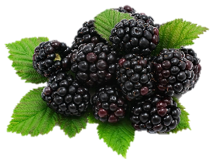
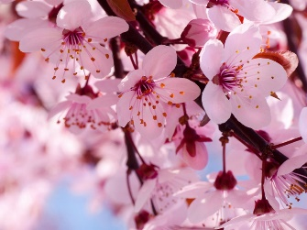
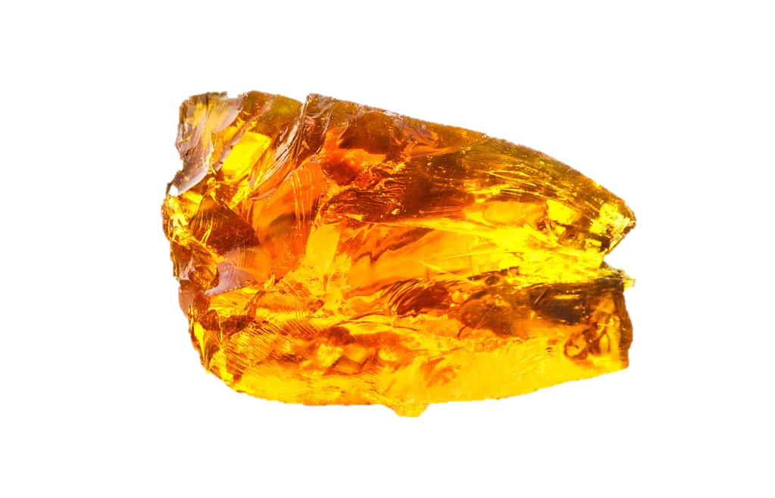
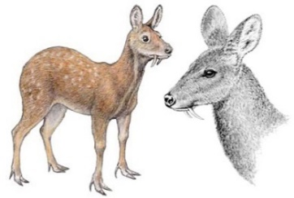
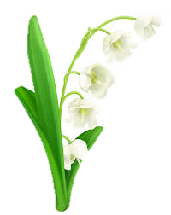
隨著季節更迭，春日乍臨大地，普羅旺斯呂貝宏(Luberon)地區遍野的櫻桃樹上萬千花朵緩緩綻放，釋放甜美香氛，靜靜等待盛夏時分結出嫣紅欲滴的果實。
將充滿活力清新的果香，揉合充滿女性氛圍的細膩櫻花香，描繪出甜美俏皮的櫻花公主，輕舞於普羅旺斯春意盎然的柔美氣息中，歡慶令人怦然的早春時節
Cherry,
Blackberry
Top
愛戀情迷淨白潔面慕斯
Middle
Cherry Blossom,
Fressia
Notes:
<編號>

Slide 8
THE
END
THANK YOU
Notes:
<編號>

